Slide 1
Toward Analyzing EMG Across Days
2022/08/19
Hiroo Miyata
Before start, I labeled Trap as Tric and Tric as Trap!! Please convert it in your head …!!!

Slide 2
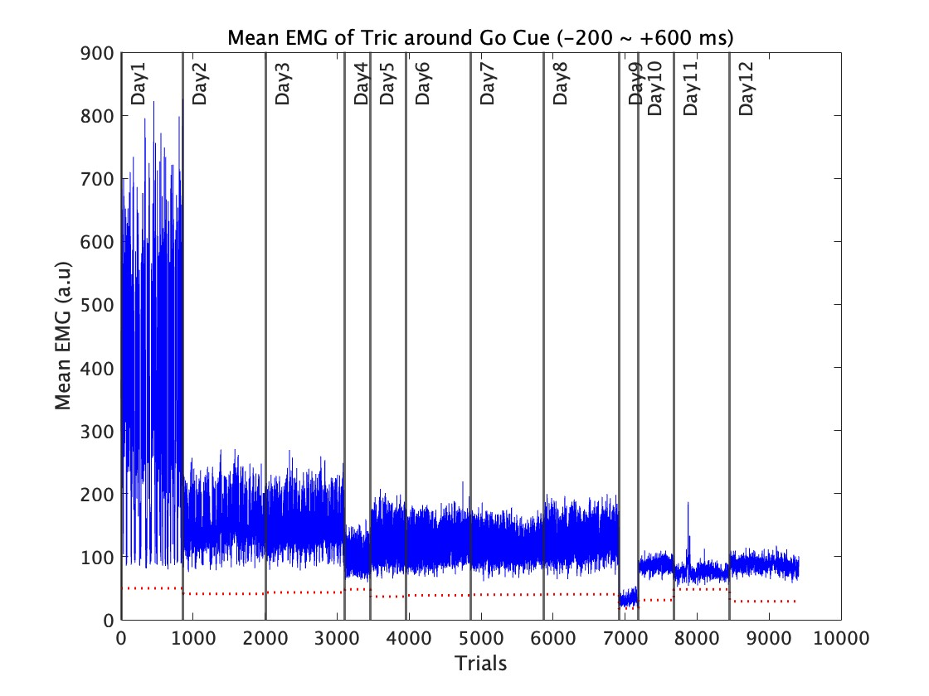
2 problems to analyze by preprocessed EMG across days
Plot method
calculate mean EMG around Go Cue each trial(remove data which couldn’t reach to target)
Red dotted lines are mean EMG at rest period(= base noise level)
Mean and Variance change across days
Abnormal signal is included occasionally

Slide 3
How to solve the change of mean and variance

Slide 4
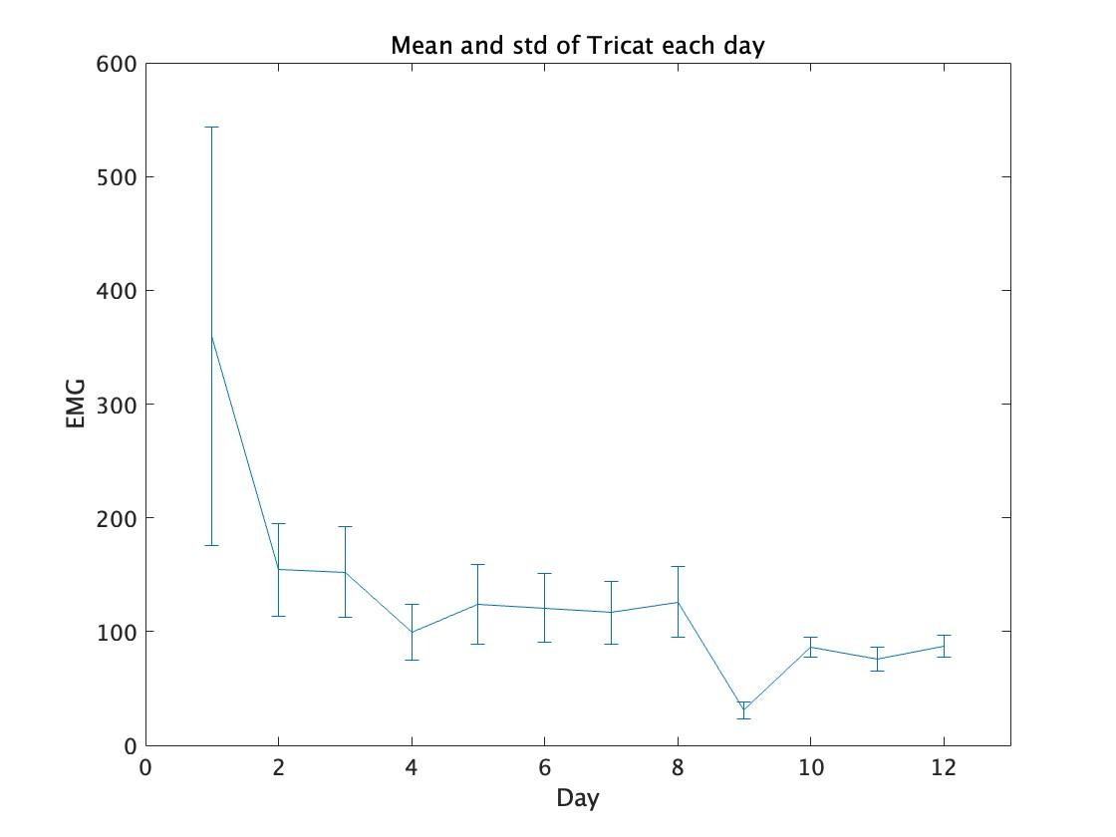
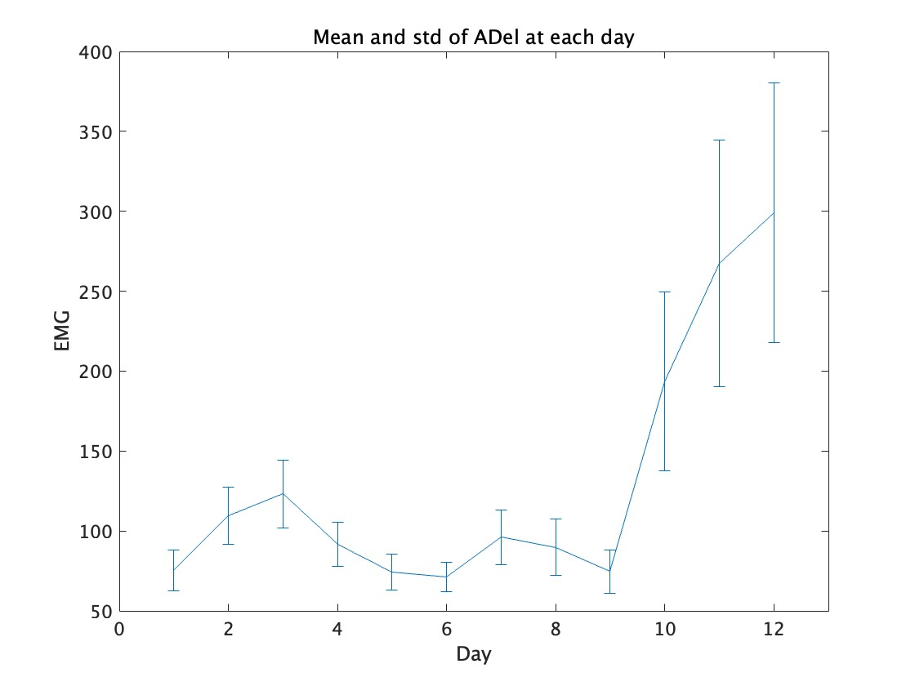
Visualization of mean and standard deviation each day

Slide 5
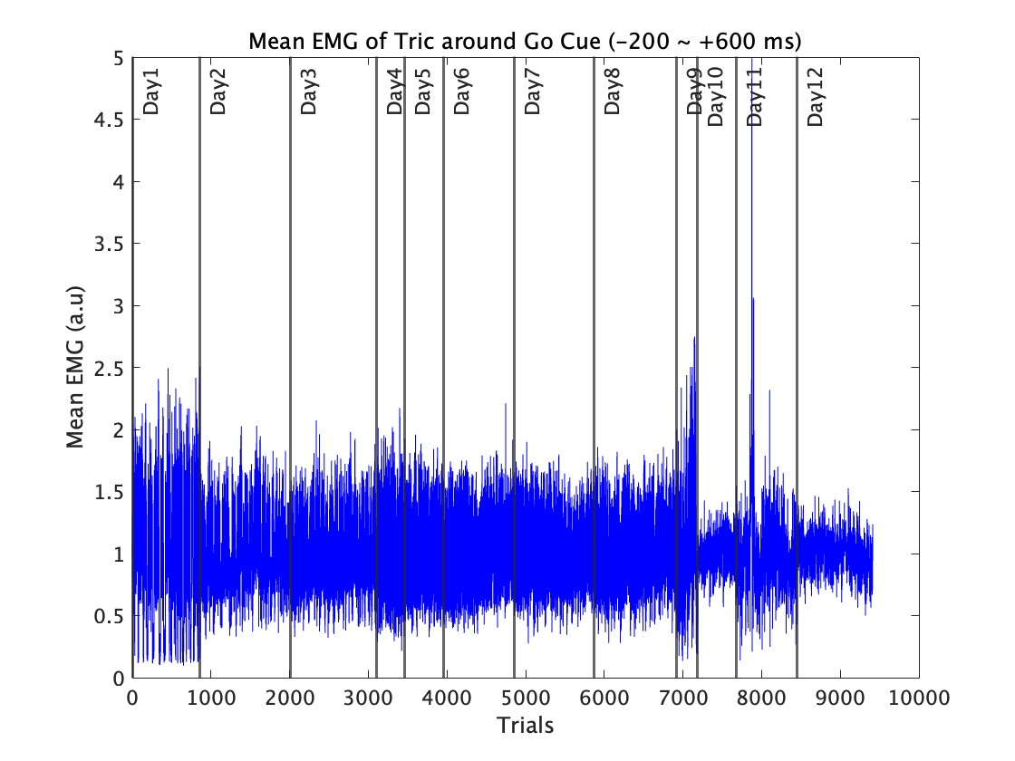
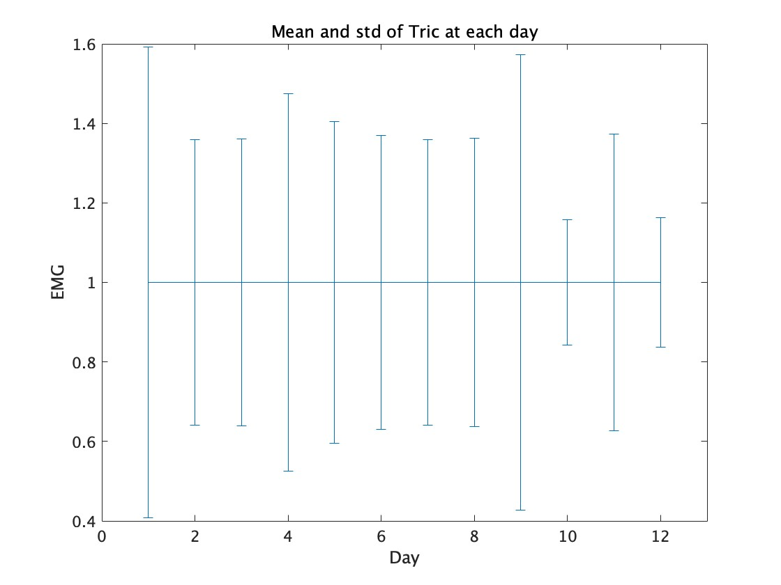


Normalize by $V_{new}=\frac{V_{out}−\overline{V_{rest}}}{\overline{V_{out}}−\overline{V_{rest}}}$
1. Standard deviations are almost the same across days
2. Abnormal day’s Standard deviation become higher

Slide 6
How to deal with unexpected EMG signals

Slide 7
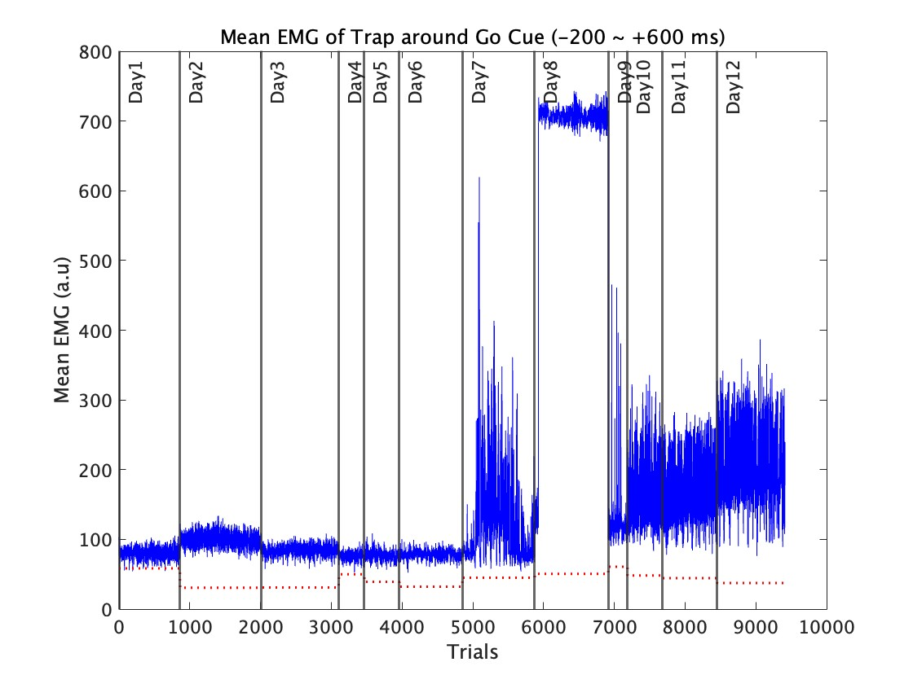
There are a variety of unexpected EMG signals

Slide 8
There are a variety of unexpected EMG signals
2, sudden baseline drift
1.Abnormal wave form
3. sudden very high/low value

Slide 9
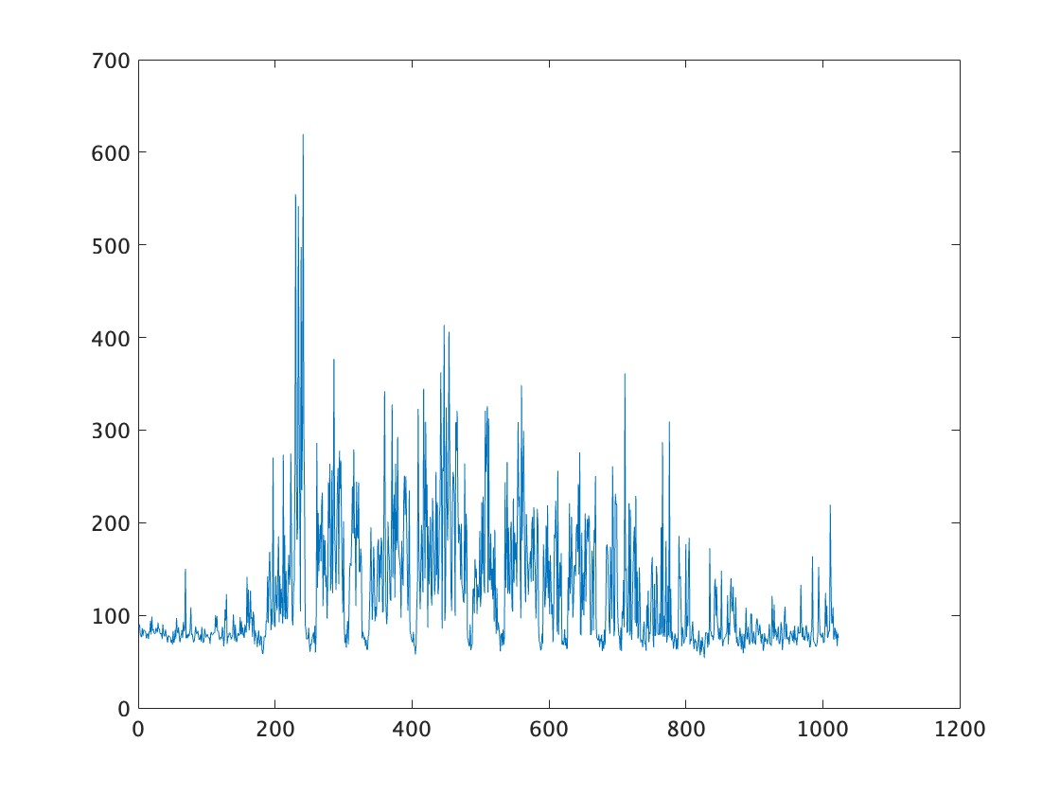
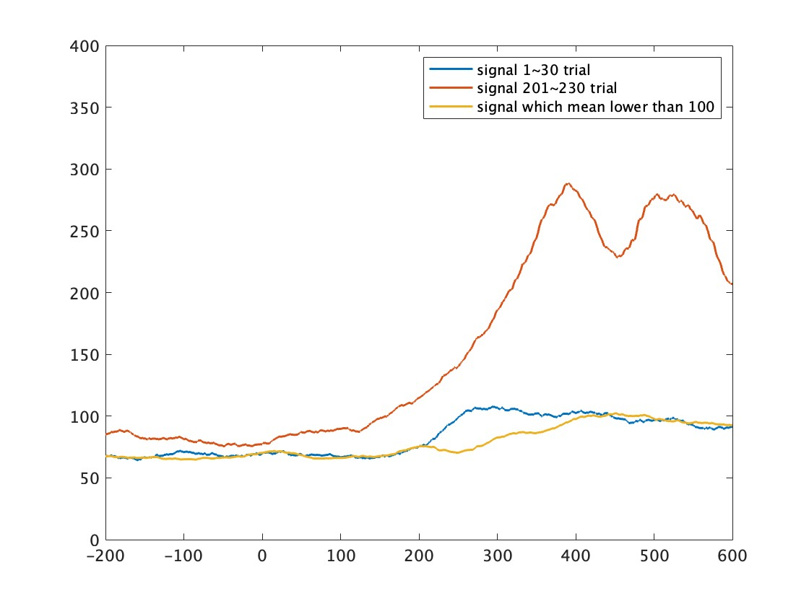

1. Abnormal wave form: mean EMG changed during a day
All mean EMG trajectory around Go Cue had the kinematics characteristic: increase after 200ms
This isn’t caused by noise
Mean Trap signals each trial (mean by time-bin 800ms)
Mean Trap signals from -200 to +600 ms (mean by trial)
2
2
1
1
3
3
Trials
miliseconds
Notes:
1,2,3が分かりづらい。なんで選んだの？

Slide 10
The change isn’t from target directions
Direction | 1~30 | 201~231 | mean<100
0 | 4 | 3 | 19
45 | 3 | 4 | 16
90 | 4 | 3 | 17
135 | 4 | 3 | 18
180 | 4 | 5 | 18
225 | 4 | 4 | 16
270 | 4 | 3 | 14
315 | 3 | 5 | 14
201~231
Trials mean < 100 in 200~750 trials
1~30
From 200 to 800 trials, mean is continuously changing
Notes:
意味がわからない

Slide 11
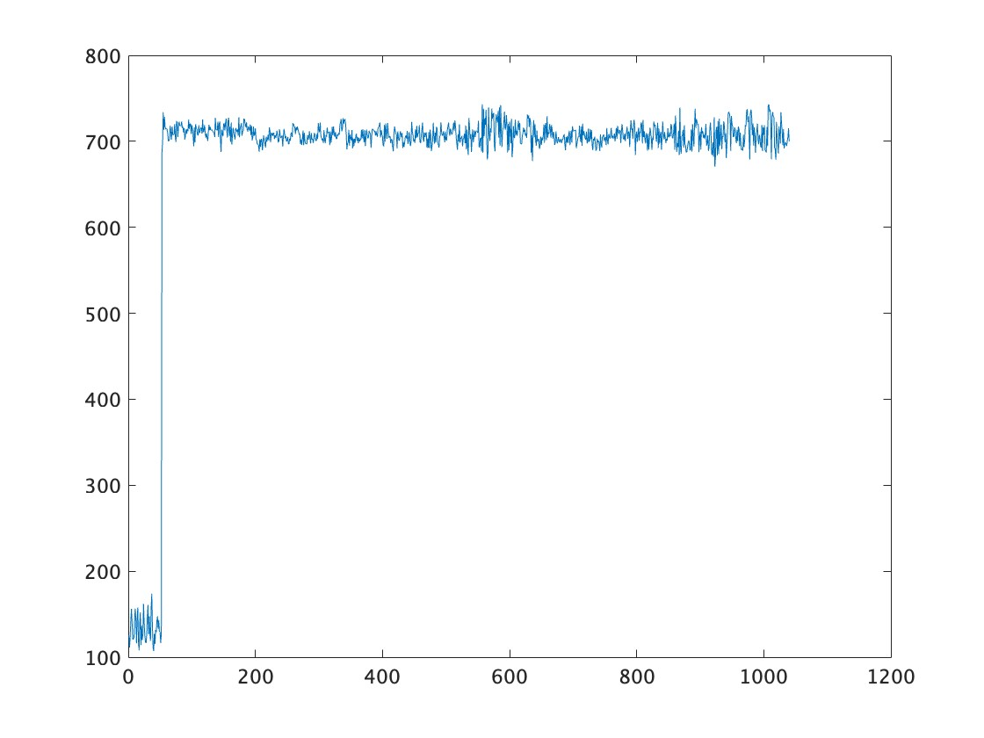
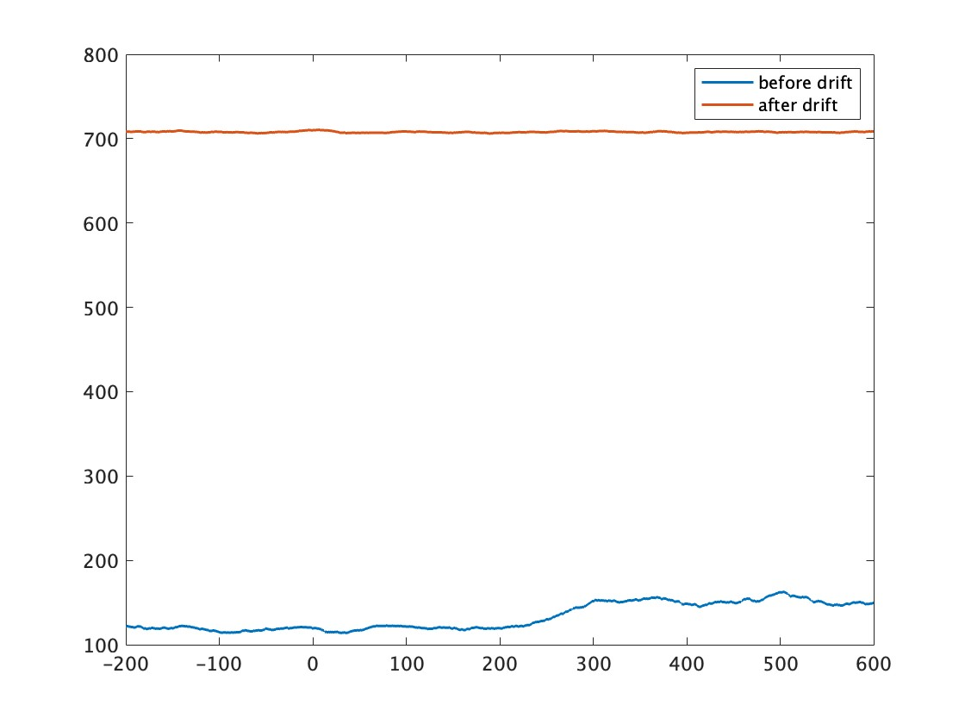
2. sudden baseline drift: detachment of EMG sensor
After baseline drift
Before baseline drift

Slide 12
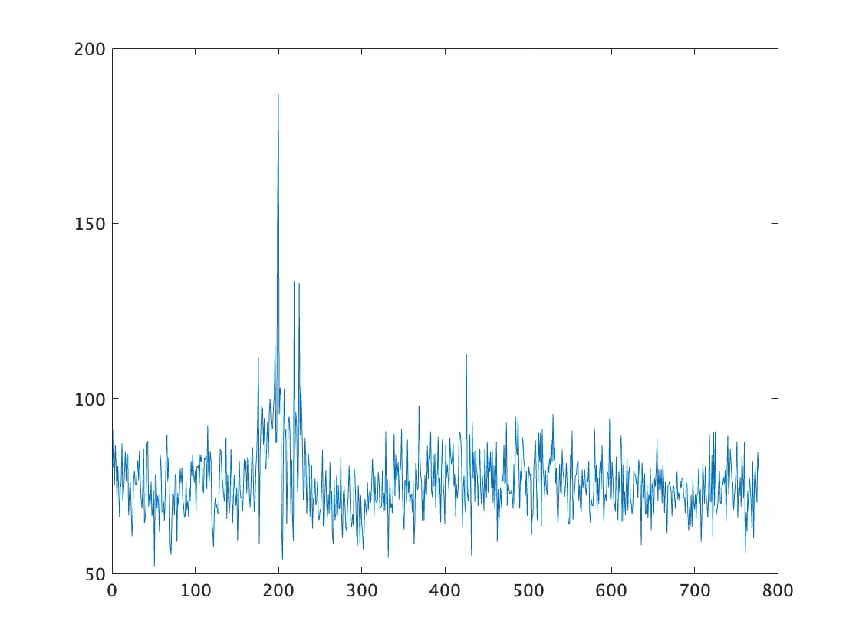
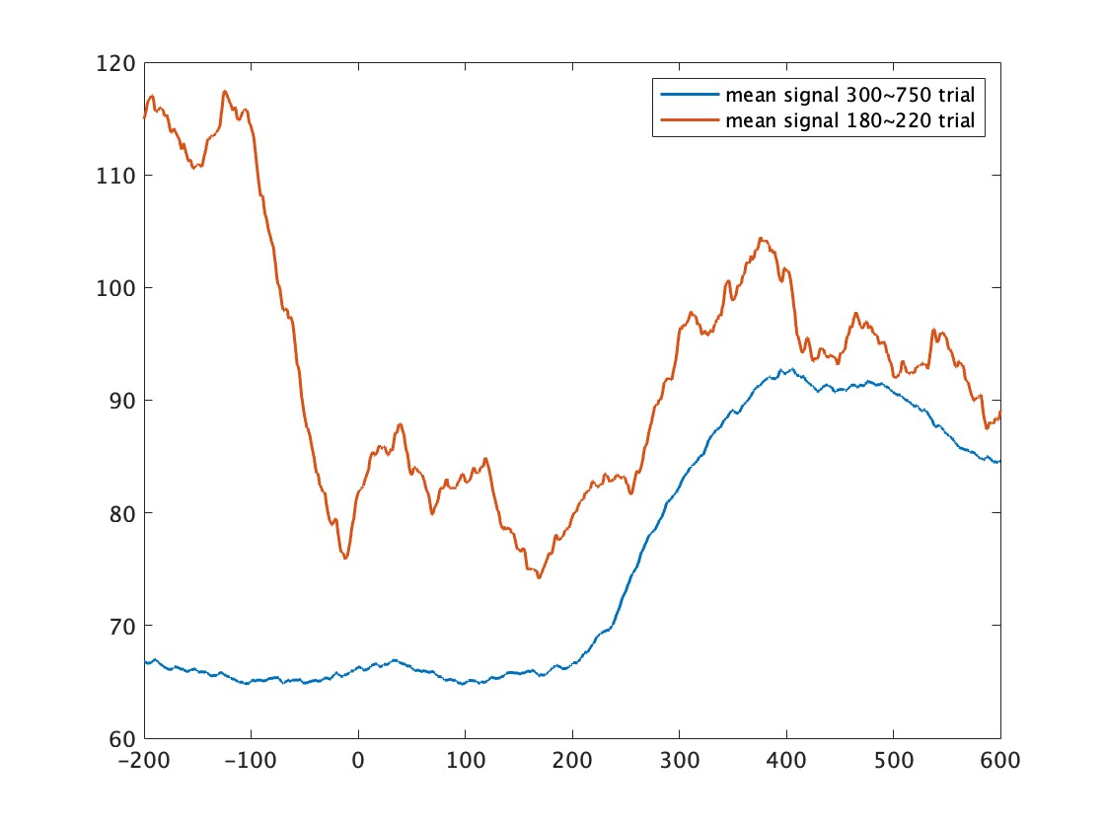
3. sudden very high/low value: unknown error EMG couldn’t measure only this period
Around the peak, mean EMG trajectory around Go Cue is weird.
But after several trial, mean EMG back normal

Slide 13
This peak isn’t from target directions
 | 180~220 | 300~750
0 | 5 | 53
45 | 5 | 43
90 | 6 | 56
135 | 6 | 63
180 | 5 | 62
225 | 5 | 61
270 | 4 | 56
315 | 5 | 57

Slide 14
Summary: how to deal with unexpected EMG signals
Conclusion: 1. there are a variety of error
Future direction:
Detect abnormal signal
Hypothesis: checking relationship between mean and standard deviation?
Remove the entire trial of the day

Slide 15
APPENDIX

Slide 16
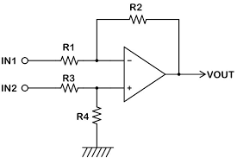
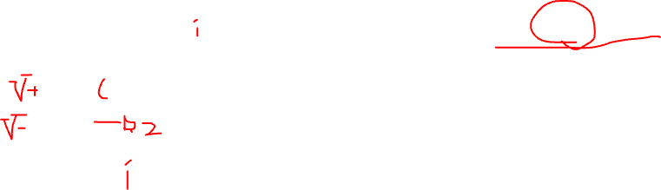
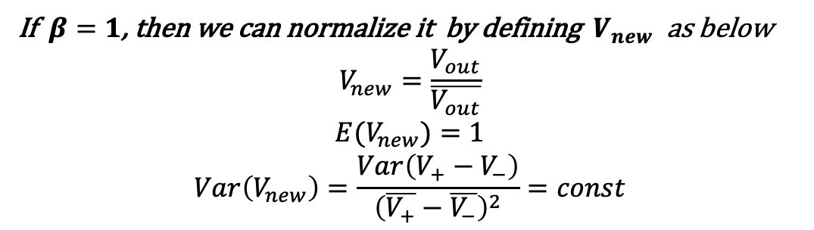
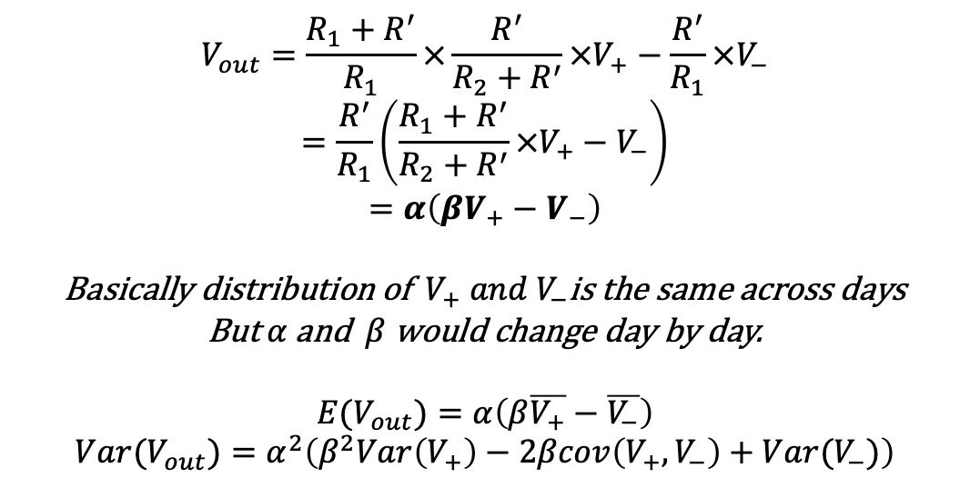
Change of skin-electrode impedance might cause the change of mean and variance
$$V_{out}=\frac{R_{1}+R^{′}}{R_{1}}×\frac{R^{′}}{R_{2}+R^{′}}×V_{+}−\frac{R^{′}}{R_{1}}×V_{−}$$
$$=\frac{R^{′}}{R_{1}}\left(\frac{R_{1}+R^{′}}{R_{2}+R^{′}}×V_{+}−V_{−}\right)$$
$$=α\left(βV_{+}−V_{−}\right)$$
Basically distribution of ${ V}_{+} and{ V}_{−}$is the same across days
But $α$ and $β$ would change day by day.
$$E(V_{out})=α\left(β\overline{V_{+}}−\overline{V_{−}}\right)$$
$$Var(V_{out})=α^{2}\left(β^{2}Var\left(V_{+}\right)−2βcov\left(V_{+},V_{−}\right)+Var(V_{−})\right)$$
If $β=1$, then we can normalize it by defining $V_{new}$ as below
$$V_{new}=\frac{V_{out}}{\overline{V_{out}}}$$
$$E(V_{new})=1$$
$$Var\left(V_{new}\right)=\frac{Var\left(V_{+}−V_{−}\right)}{{\left(\overline{V_{+}}−\overline{V_{−}}\right)}^{2}}=const$$

Slide 17
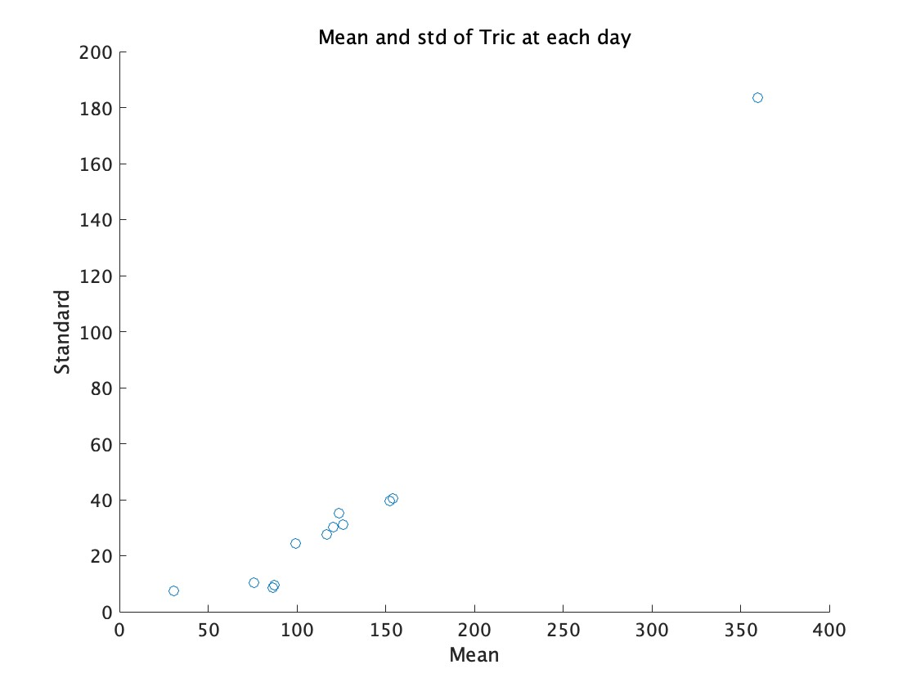
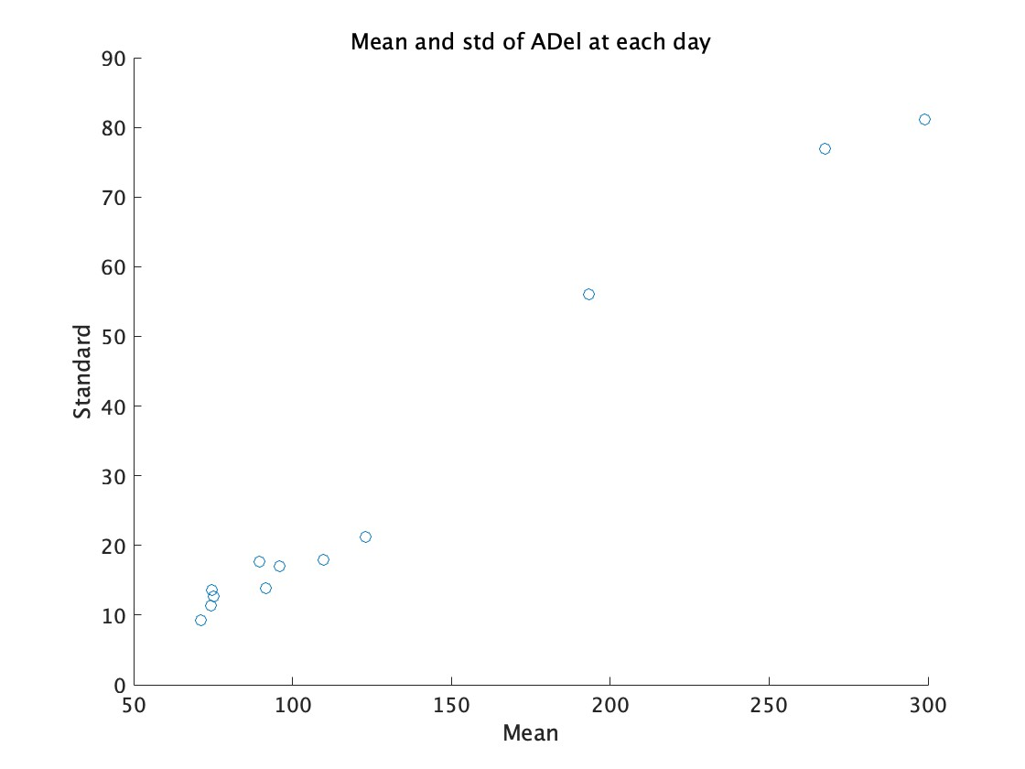


Actually, $β≒1$
$$if β=1, Then \frac{Std\left(V_{out}\right)}{E(V_{out})}=\frac{Std\left(V_{+}−V_{−}\right)}{\left(\overline{V_{+}}−\overline{V_{−}}\right)}=const$$
Day1
This line is not regression
Just my estimation!
This line is not regression
Just my estimation!
Notes:
右図がおかしい
分かりにくい

Slide 18

Summary: how to solve the change of mean and variance
Normalize by $V_{new}$

Slide 19
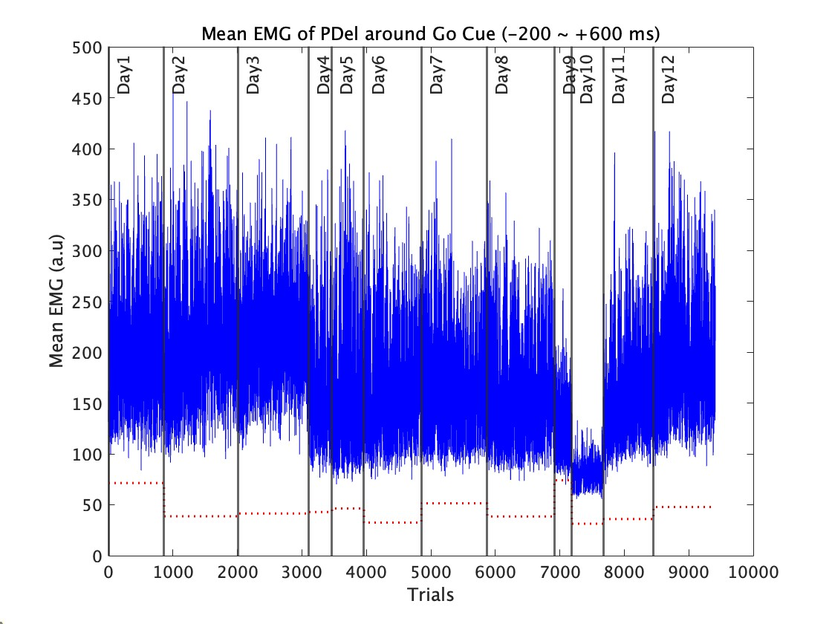
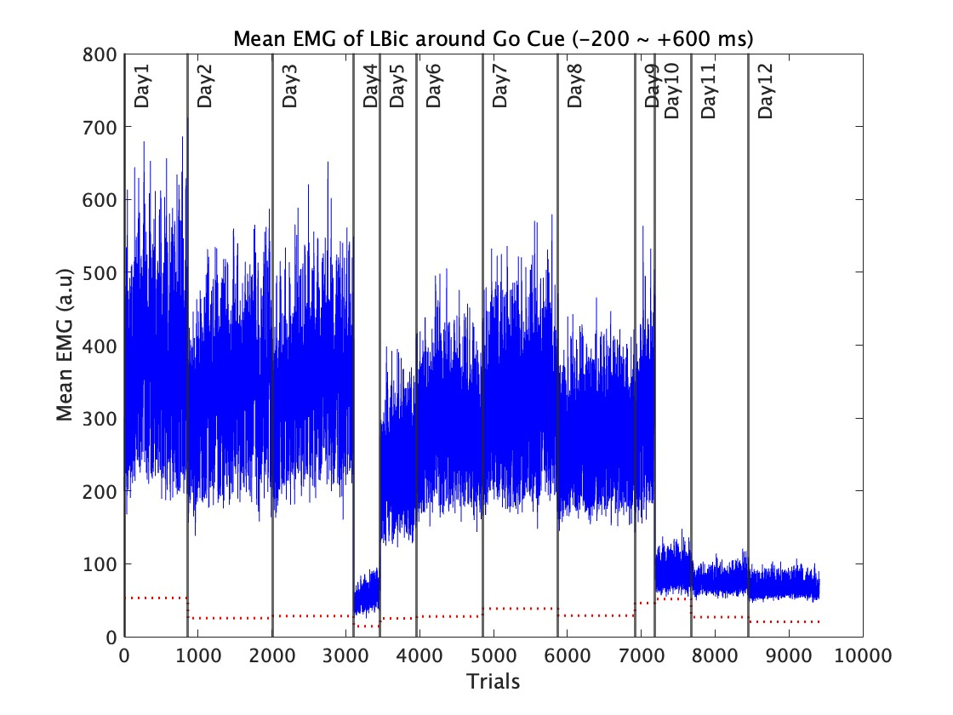
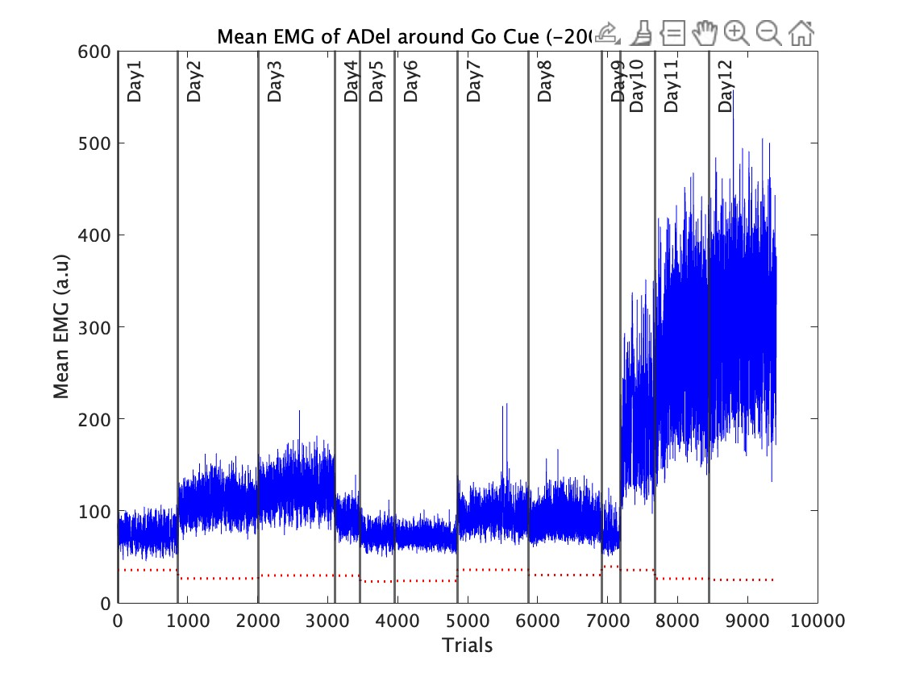

Slide 20
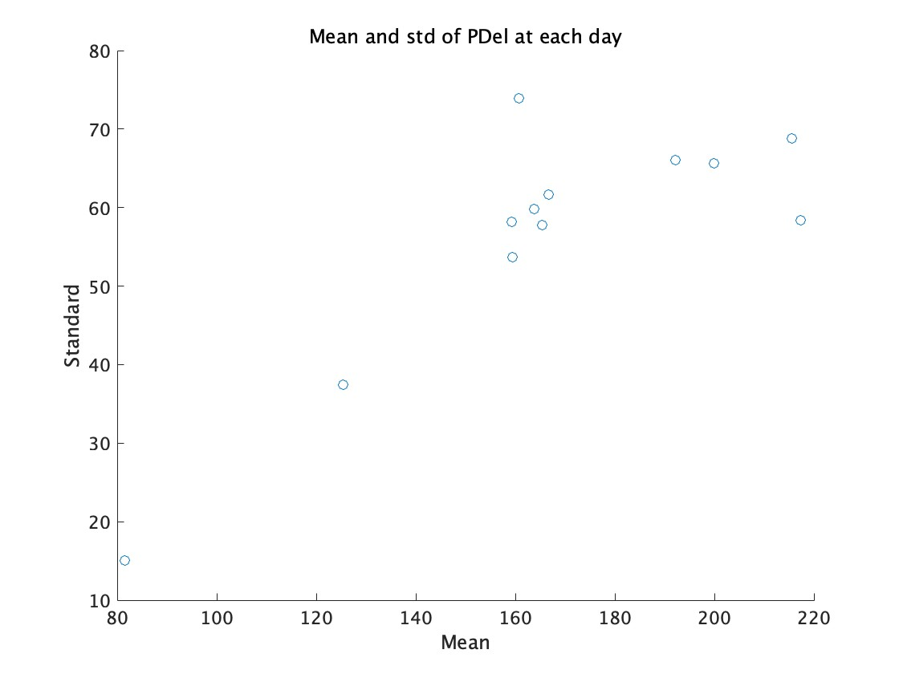
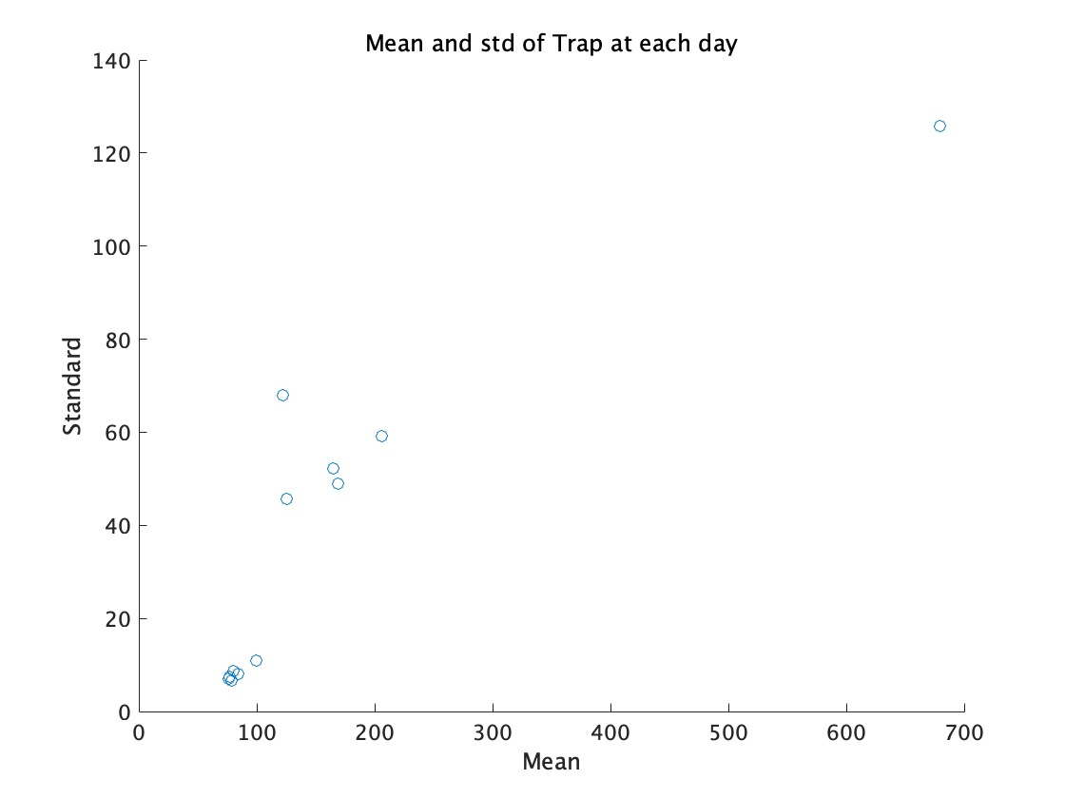
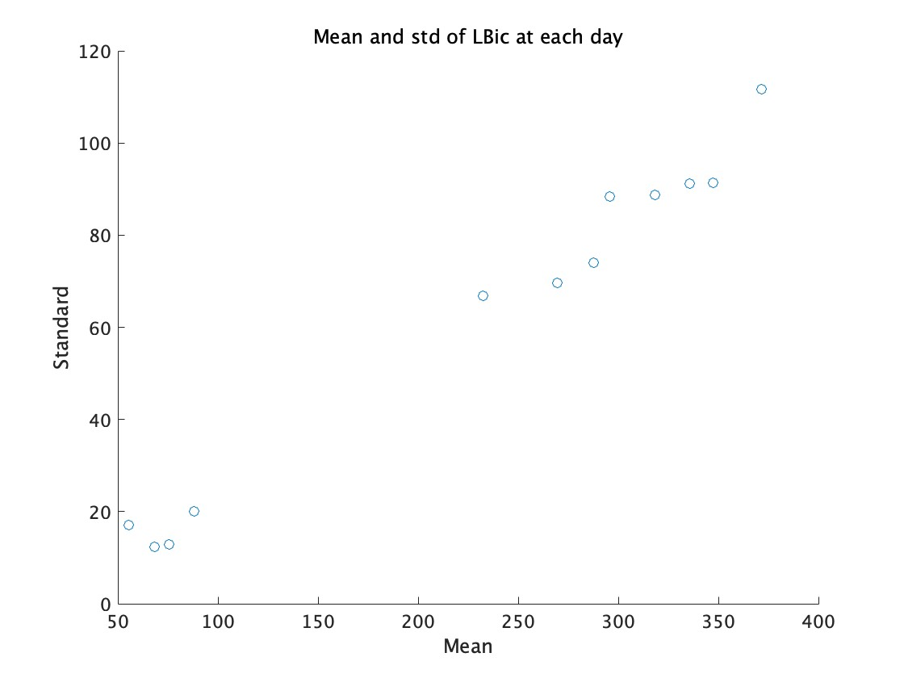

Slide 21
複数の日に渡る計測信号をそのまま解析することはできない
平均、分散が変わってしまう
EMGを正しく計測できていない時がある
Notes:
どういう解析なの？どうやって各ポイントを算出してるの？
赤い線は何を意味しているん？
左下の赤丸はなんで？

Slide 22
日毎に平均、分散が変わる 問題の解決策についての考察

Slide 23
日毎に平均と分散が変わる

Slide 24
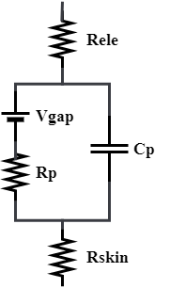
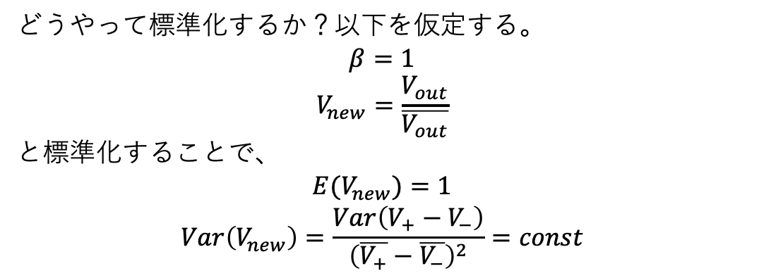
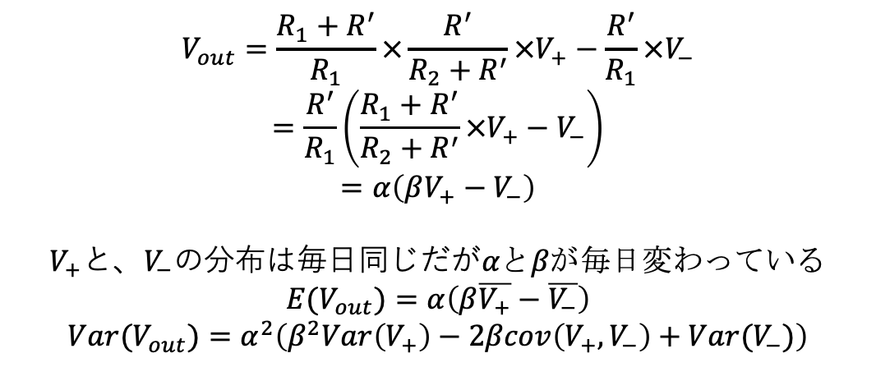
平均、分散が変化するのは電極のインピーダンスの変化による作動増幅回路の出力分布の変化だと思う
$$V_{out}=\frac{R_{1}+R^{′}}{R_{1}}×\frac{R^{′}}{R_{2}+R^{′}}×V_{+}−\frac{R^{′}}{R_{1}}×V_{−}$$
$$=\frac{R^{′}}{R_{1}}\left(\frac{R_{1}+R^{′}}{R_{2}+R^{′}}×V_{+}−V_{−}\right)$$
$$=α\left(βV_{+}−V_{−}\right)$$
$$V_{+}と、V_{−}の分布は毎日同じだがαとβが毎日変わっている$$
$$E(V_{out})=α\left(β\overline{V_{+}}−\overline{V_{−}}\right)$$
$$Var(V_{out})=α^{2}\left(β^{2}Var\left(V_{+}\right)−2βcov\left(V_{+},V_{−}\right)+Var(V_{−})\right)$$
電極
どうやって標準化するか？以下を仮定する。
$$β=1$$
$$V_{new}=\frac{V_{out}}{\overline{V_{out}}}$$
と標準化することで、
$$E(V_{new})=1$$
$$Var\left(V_{new}\right)=\frac{Var\left(V_{+}−V_{−}\right)}{{\left(\overline{V_{+}}−\overline{V_{−}}\right)}^{2}}=const$$
皮膚

Slide 25
大体はβ=1で近似できるので、β=1で標準化できるのではないか
$$if β=1, Then \frac{Std\left(V_{out}\right)}{E(V_{out})}=\frac{α×Std\left(V_{+}−V_{−}\right)}{α\left(\overline{V_{+}}−\overline{V_{−}}\right)}=const$$
Day1
Not regression
Just estimation
Not regression
Just estimation
Notes:
図がおかしい

Slide 26
EMGが正しく計測されてない時があることの考察

Slide 27
EMGが正しく計測されていない時の形は様々ある

Slide 28
EMGが正しく計測されていない時の形は様々ある
2, 突然のbaselineの変化
1.普段と異なる波形
3. 突然発生する異常値

Slide 29
1日の中でα,βが変わっている可能性がある
Baseline driftが発生した可能性がある

Slide 30
振幅が小さいのは方向の影響ではない
Baseline driftのような大きな変化があると、このようなことが発生する
 | 1~30 | 201~231 | EMG<100
0 | 4 | 3 | 19
45 | 3 | 4 | 16
90 | 4 | 3 | 17
135 | 4 | 3 | 18
180 | 4 | 5 | 18
225 | 4 | 4 | 16
270 | 4 | 3 | 14
315 | 3 | 5 | 14

Slide 31
1日の中で信号が取れていな時もある
電極が外れたか？

Slide 32
1日の中で信号が取れていな時もある
電極が外れたか？

Slide 33
同じく方向が原因ではなく 電極が外れたかと思われる
 | 180~220 | 300~750
0 | 5 | 53
45 | 5 | 43
90 | 6 | 56
135 | 6 | 63
180 | 5 | 62
225 | 5 | 61
270 | 4 | 56
315 | 5 | 57

Slide 34
正しく計測されていないEMGを検出するには β≠1の点を探せばいいのではないか?

